Slide 1
Java School Web Security – Part I Basics
Voronezh, 2018

Slide 2
Что такое Security
Информационная безопасность (англ. Information Security, а также — англ. InfoSec) — практика предотвращения несанкционированного доступа, использования, раскрытия, искажения, изменения, исследования, записи или уничтожения информации.

Slide 3
Основные понятия
Авториза́ция (англ. authorization «разрешение; уполномочивание») — предоставление определённому лицу или группе лиц прав на выполнение определённых действий; а также процесс проверки (подтверждения) данных прав при попытке выполнения этих действий.
Аутентифика́ция (англ. Authentication — процедура проверки подлинности, например:
проверка подлинности пользователя путём сравнения введённого им пароля (для указанного логина) с паролем, сохранённым в базе данных пользовательских логинов;
подтверждение подлинности электронного письма путём проверки цифровой подписи письма по открытому ключу отправителя;
проверка контрольной суммы файла на соответствие сумме, заявленной автором этого файла.
Идентифика́ция в информационных системах — процедура, в результате выполнения которой для субъекта идентификации выявляется его идентификатор, однозначно идентифицирующий этого субъекта в информационной системе.

Slide 4
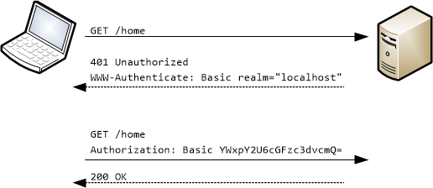
HTTP Basic Authentication (Обычная проверка подлинности)
Клиент обращается к защищенному ресурсу
Так как запрос требует проверки подлинности, сервер возвращает 401 (не санкционировано). Ответ включает заголовок WWW-Authenticate, указывающий, что сервер поддерживает обычную проверку подлинности.
Клиент отправляет другой запрос, с помощью учетных данных клиента в заголовке авторизации. Учетные данные форматируются в виде строки «login: password», с кодировкой base64. Учетные данные не шифруются.

Slide 5
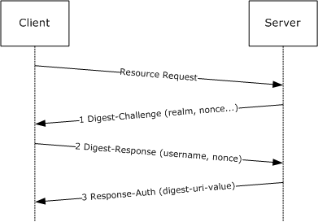
HTTP Digest Authentication (Аутентификация по дайджесту)
Технически, аутентификация по дайджесту представляет собой применение криптографической хеш-функции MD5 к секрету пользователя с использованием случайных значений для затруднения криптоанализа и предотвращения replay-атак. Работает на уровне протокола HTTP.

Slide 6
HTTP Basic и Digest в Tomcat/Java Servlet API
Realm - «база данных» логинов и паролей для идентификации пользователей одного или нескольких веб-приложений. Каждому пользователю также соответствует список «ролей» (или иначе – групп).
Самый простой Realm в tomcat – файл tomcat-users.xml. Поддерживаются также JDBCRealm, DataSourceRealm, JNDIRealm и другие.
Пример web.xml для Basic Http Authentication.
С HTTP-запросом прошедшим авторизацию можно выполнять:
getRemoteUser – возвращает имя пользователя
getUserPrincipal – возвращает экземпляр javax.security.Principal
isUserInRole(String role) – проверяет отношение текущего пользователя к заданной роли (группе)

Slide 7
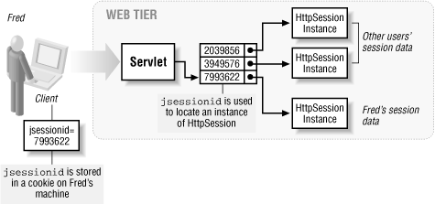
Web-сессии в Java Servlets API
Протокол HTTP не имеет сессии, при каждом запросе от клиента создаётся отдельное соединение. Сервер не хранит никакой информации о предыдущих запросах от данного клиента.
Для создания и поддержки сессии как правило используются Cookie.
В Java Servlet API таким Cookie выступает JSESSIONID.
К текущей сессии можно обратится через httpRequest.getSession
С сессией можно ассоциировать пользовательские данные в атрибутах

Slide 8
Виды и атрибуты Cookie
Сессионные куки. Существуют только во временной памяти, пока пользователь находится на странице веб-сайта. Браузеры обычно удаляют сессионные куки после того, как пользователь закрывает окно браузера.
Постоянные куки. Удаляются в определённую дату или через определённый промежуток времени. Это означает, что информация о куки будет передаваться на сервер каждый раз, когда пользователь посещает веб-сайт, которому эти куки принадлежат.
Защищенные куки. Могут быть переданы только через шифрованное соединение (то есть HTTPS). Они не могут передаваться по незащищенным соединениям.
HttpOnly-куки. К файлу HttpOnly-куки нельзя обращаться с помощью API на стороне клиента, таких как JavaScript.
Атрибуты куки:
Домен (Domain)
Путь (Path)
Set-Cookie: attribute=myvalue; expires=Fri, 31 Dec 2010 23:59:59 GMT; path=/; domain=.example.net

Slide 9
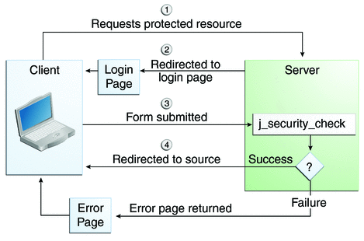
Аутентификация на основе формы
Позволяет выполнить форму для авторизации в общем стиле (дизайне) приложения
Позволяет выполнить автоматическое перенаправление (redirect) с формы авторизации на защищенный ресурс

Slide 10
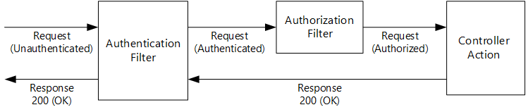
Создание своих схем авторизации и аутентификации
При желании можно реализовать свою схему проверки подлинности и разграничения прав доступа на основе Servlet Filters.
Например, реализовать аутентификацию на основе «токена».
Каждый HTTP запрос будет попадать сначала в обработчик фильтра.
Фильтр производит действия аутентификации и авторизации. При успешном итоге передает обработку далее по цепочке. При неуспешном – прерывает выполнение возвращая коды 401 Unauthorized или 403 Forbidden.

Slide 11
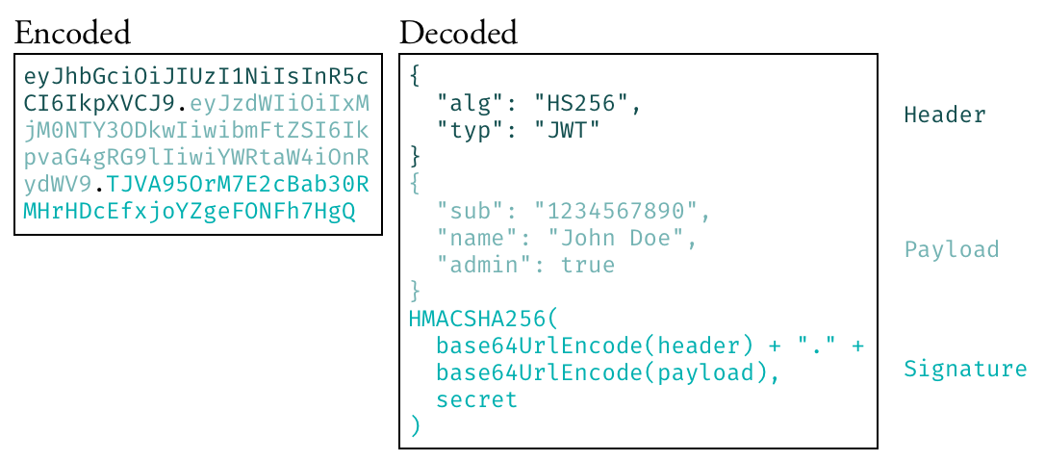
Аутентификация на основе токена (JWT)
JSON Web Token (JWT) — это открытый стандарт (RFC 7519) для создания токенов доступа, основанный на формате JSON.
Токен JWT состоит из трех частей: заголовок (header), полезная нагрузка (payload) и подпись или данные шифрования.
Access-токен — это токен, который предоставляет доступ его владельцу к защищенным ресурсам сервера. Обычно он имеет короткий срок жизни.
Refresh-токен — это токен, позволяющий клиентам запрашивать новые access-токены по истечении их времени жизни. Данные токены обычно выдаются на длительный срок.

Slide 12
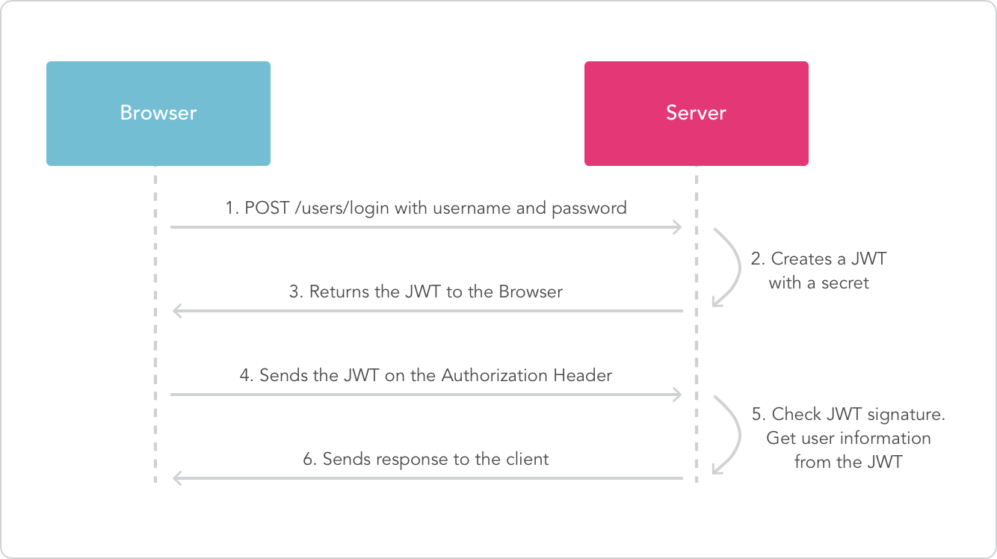
Процесс аутентификации и авторизации на основе JWT
Диаграмма взаимодействия клиента и сервера при использовании JWT-токена

Slide 13
Правовая основа
Статья 272 УК РФ. Неправомерный доступ к компьютерной информации
Статья 273 УК РФ. Создание, использование и распространение вредоносных программ для ЭВМ
Статья 274 УК РФ. Нарушение правил эксплуатации средств хранения, обработки или передачи компьютерной информации и информационно-телекоммуникационных сетей
13

Slide 14

OWASP Top 10
Open Web Application Security Project (OWASP) — это открытый проект обеспечения безопасности веб-приложений. Сообщество OWASP включает в себя корпорации, образовательные организации и частных лиц со всего мира. Сообщество работает над созданием статей, учебных пособий, документации, инструментов и технологий, находящихся в свободном доступе.
OWASP Top 10 – список наиболее актуальных угроз составленный и поддерживаемый организацией.
14

Slide 15
Уязвимости веб приложения
Данные передаваемые по нешифрованному (HTTP) каналу могут быть перехвачены.
Передача конфиденциальных данных в GET-запросах небезопасна из-за логирования таких запросов. Более подходит запрос POST.
XSS. Межсайтовый скриптинг. Внедрение вредоносного скрипта в код страницы. Тем или иным образом. Простейший пример – ошибка экранирования. http://example.com/search.php?q=<script>DoSomething();</script>
CSRF (Сross Site Request Forgery — «межсайтовая подделка запроса»). С вредоносного сайта выполняется запрос на другой сайт, где пользователь уже авторизован (и имеет куки, например).
Боб: Привет, Алиса! Посмотри, какой милый котик: <img src="http://bank.example.com/withdraw?account=Alice&amount=1000000&for=Bob">

Slide 16
Broken Access Control
Ошибки разграничения доступа к чувствительным ресурсам
Неправильная организация ограничения доступа к данным
16
Notes:
Restrictions on what authenticated users are allowed to do are not properly enforced. Attackers can exploit these flaws to access unauthorized functionality and/or data, such as access other users' accounts, view sensitive files, modify other users’ data, change access rights, etc.

Slide 17
Insufficient Attack Protection
Отсутствие средств:
Обнаружения вторжений
Предотвращения вторжений
Логгирования
Невозможность быстрого закрытия обнаруженных уязвимостей
17
Notes:
The majority of applications and APIs lack the basic ability to detect, prevent, and respond to both manual and automated attacks. Attack protection goes far beyond basic input validation and involves automatically detecting, logging, responding, and even blocking exploit attempts. Application owners also need to be able to deploy patches quickly to protect against attacks.

Slide 18
Криптография. Шифрование. Виды алгоритмов.
Ассиметричные алгоритмы – для шифрования и расшифрования используются разные ключи (закрытый и открытый соответственно). При этом из закрытого ключа можно получить открытый но не наоборот.
RSA (Rivest-Shamir-Adleman)
Diffie-Hellman (Обмен ключами Диффи - Хелмана)
ECDSA (Elliptic Curve Digital Signature Algorithm) - алгоритм с открытым ключом для создания цифровой подписи.
ГОСТ Р 34.10-2012
Симметричные алгоритмы – для шифрования и расшифрования используется один и тот же ключ.
AES (Advanced Encryption Standard) - американский стандарт шифрования
ГОСТ 28147-89 - советский и российский стандарт шифрования
DES (англ. Data Encryption Standard) - стандарт шифрования данных в Европе и США (3DES (Triple-DES))
18
Notes:
В отечественной практической криптографии для данного преобразования используется термин «расшифрование» , а дешифрование означает взлом.
Лавинный эффект - понятие в криптографии, обычно применяемое к блочным шифрам и криптографическим хэш-функциям. Важное криптографическое свойство для шифрования, которое означает, что изменение значения малого количества битов во входном тексте или в ключе ведет к «лавинному» изменению значений выходных битов шифротекста. Другими словами, это зависимость всех выходных битов от каждого входного бита.

Slide 19
Криптография. Хэширование
Требования:
Необратимость или стойкость к восстановлению прообраза
Стойкость к коллизиям первого рода или восстановлению вторых прообразов: для заданного сообщения M должно быть вычислительно невозможно подобрать другое сообщение N, для которого H(N)=H(M)
Стойкость к коллизиям второго рода: должно быть вычислительно невозможно подобрать пару сообщений (M,M') имеющих одинаковый хэш
Виды:
Ключевая
Бесключевая
19
Notes:
Идеальной криптографической хеш-функцияей является такая криптографическая хеш-функция, к которой можно отнести пять основных свойств:
Детерминированность. При одинаковых входных данных результат выполнения хеш-функции будет одинаковым (одно и то же сообщение всегда приводит к одному и тому же хешу);
Высокая скорость вычисления значения хеш-функции для любого заданного сообщения;
Невозможность сгенерировать сообщение из его хеш-значения, за исключением попыток создания всех возможных сообщений;
Наличие лавинного эффекта. Небольшое изменение в сообщениях должно изменить хэш-значения, так широко, что новые хэш-значения не совпадают со старыми хэш-значениями;
Невозможность найти два разных сообщения с одинаковыми хеш-значениями.
bcrypt — адаптивная криптографическая функция формирования ключа, используемая для защищенного хранения паролей.
MAC — стандарт, описывающий способ обмена данными и способ проверки целостности передаваемых данных с использованием секретного ключа.
HMAC (сокращение от англ. hash-based message authentication code, код аутентификации (проверки подлинности) сообщений, использующий хеш-функции)
В чем разница между коллизиями хеш функции 1-го и 2-го рода:
- Первого рода: находим другое сообщение с такой же хеш-функцией. - Второго рода: находим два (любых) сообщения с одинаковой хеш-функцией.
В коллизии первого рода надо подобрать текст, хэш которого совпадает с имеющимся хэшем. То есть при лобовой атаке перебираем тексты, пока однажды хэш не совпадёт с заданным. В коллизии второго рода надо подобрать 2 разных текста с одинаковыми хэшами. То есть перебираем тексты, пока хэш не совпадёт с одним из ранее полученных хэшей. Вероятность этого существенно выше.

Slide 20
Дополнительная информация
Общая картина: The Web Application Hacker's Handbook: Finding and Exploiting Security Flaws
Механизмы защиты браузера: The Tangled Web: A Guide to Securing Modern Web Applications
Полигон для практических занятий:
OWASP Vulnerable Web Applications Directory Project
google gruyere
Metasploitable
Каталоги уязвимостей:
https://cve.mitre.org
http://www.securityfocus.com
20

Slide 21
Java School Web Security: Part 2 Spring Security
.

Slide 22
Spring security
Spring security – фреймворк, предоставляющий механизмы построения систем аутентификации и авторизации, а также другие возможности обеспечения безопасности для Spring-based приложений.
Безопасность приложения базируется на двух основных проблемах:
Authentication (who you are?)
Authorization (what are you allowed to do?)
Spring security имеет архитектуру которая разработана таким образом что отделяет процесс аутентификации от авторизации и позволяет расширять их.

Slide 23
Ключевые объекты контекста Spring Security:
SecurityContextHolder, в нем содержится информация о текущем контексте безопасности приложения, который включает в себя подробную информацию о пользователе(Principal) работающем в настоящее время с приложением.
SecurityContext, содержит объект Authentication и в случае необходимости информацию системы безопасности, связанную с запросом от пользователя.
Authentication представляет пользователя (Principal) с точки зрения Spring Security.
GrantedAuthority отражает разрешения выданные пользователю в масштабе всего приложения, такие разрешения (как правило называются «роли»), например ROLE_ANONYMOUS, ROLE_USER, ROLE_ADMIN.
UserDetails предоставляет необходимую информацию для построения объекта Authentication из DAO объектов приложения или других источников данных системы безопасности.
UserDetailsService, используется чтобы создать UserDetails объект путем реализации единственного метода этого интерфейса:
UserDetails loadUserByUsername(String username) throws UsernameNotFoundException;
Notes:
SecurityContextHolder, По умолчанию SecurityContextHolder использует ThreadLocal для хранения такой информации, что означает, что контекст безопасности всегда доступен для методов исполняющихся в том же самом потоке.
Объект UserDetails содержит имя пользователя, пароль, флаги: isAccountNonExpired, isAccountNonLocked, isCredentialsNonExpired, isEnabled и Collection — прав (ролей) пользователя.
UserDetailsService Позволяет получить из источника данных объект пользователя и сформировать из него объект UserDetails который будет использоваться контекстом Spring Security.

Slide 24
Authentication
Spring security поддерживает много способов аутентификации, таких как:
Simple Form-Based
HTTP Basic and Digest
LDAP
OpenID
etc.
Основной интерфейс для аутентификации AuthenticationManager
Имеет имплементацию ProviderManager, который делегирует процесс цепочке объектов имплементирующих AuthenticationProvider
Notes:
AuthenticationManager. Имеет только один метод authenticate и может:
Вернуть Authentication в случае успешной аутентификации
Вызвать AuthenticationException (RuntimeException)
Вернуть null
AuthenticationProvider можно написать свой кастомный провайдер

Slide 25
Customizing Authentication Managers
AuthenticationManagerBuilder
Часто используемый конфиг-хелпер для быстрой настройки in-memory, JDBC или LDAP user-details.
Пример настройки in-memory Authentication:
@Configuration
@EnableWebSecurity
public class SecurityConfig extends WebSecurityConfigurerAdapter {
…
@Autowired
public void configureGlobal(AuthenticationManagerBuilder auth) throws Exception {
auth.inMemoryAuthentication().withUser(“root").password(“root").roles("ADMIN");
auth.inMemoryAuthentication().withUser(“user").password(“user").roles("USER");
}
}

Slide 26
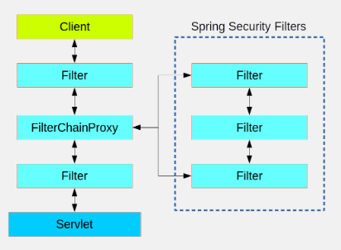
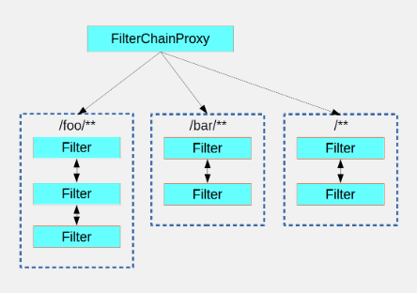
Web Security
Spring security в контексте веб-приложения основано на фильтрах сервлета.
Notes:
Spring Security is a single physical Filter but delegates processing to a chain of internal filters
In fact there is even one more layer of indirection in the security filter: it is usually installed in the container as a DelegatingFilterProxy, which does not have to be a Spring @Bean. The proxy delegates to a FilterChainProxy which is always a @Bean, usually with a fixed name of springSecurityFilterChain. It is the FilterChainProxy which contains all the security logic arranged internally as a chain (or chains) of filters. All the filters have the same API (they all implement the Filter interface from the Servlet Spec) and they all have the opportunity to veto the rest of the chain.
There can be multiple filter chains all managed by Spring Security in the same top level FilterChainProxy and all unknown to the container. The Spring Security filter contains a list of filter chains, and dispatches a request to the first chain that matches it. The picture below shows the dispatch happening based on matching the request path (/foo/** matches before /**). This is very common but not the only way to match a request. The most important feature of this dispatch process is that only one chain ever handles a request.
The Spring Security FilterChainProxy dispatches requests to the first chain that matches.
A vanilla Spring Boot application with no custom security configuration has a several (call it n) filter chains, where usually n=6. The first (n-1) chains are there just to ignore static resource patterns, like /css/** and /images/**, and the error view /error (the paths can be controlled by the user with security.ignored from the SecurityProperties configuration bean). The last chain matches the catch all path /** and is more active, containing logic for authentication, authorization, exception handling, session handling, header writing, etc. There are a total of 11 filters in this chain by default, but normally it is not necessary for users to concern themselves with which filters are used and when.

Slide 27
Spring Method Security
@Secured, @RoleAllowed (JSR-250’s equivalent)
@PreAuthorize
@PostAuthorize
@PreFilter
@PostFilter
Notes:
Simply put, Spring Security supports authorization semantics at the method level.
Typically, we could secure our service layer by, for example, restricting which roles are able to execute a particular method – and test it using dedicated method-level security test support.

Slide 28
@Secured Annotation
@Secured используется для определения роли или списка ролей каким доступен вызов метода
@Secured("ROLE_VIEWER")
public String getUsername() {
SecurityContext securityContext = SecurityContextHolder.getContext();
return securityContext.getAuthentication().getName();
}
@Secured({ "ROLE_VIEWER", "ROLE_EDITOR" })
public boolean isValidUsername(String username) {
return userRoleRepository.isValidUsername(username);
}

Slide 29
@PreAuthorize and @PostAuthorize Annotations
@PreAuthorize и @PostAuthorize аннотации предоставляют управление доступом на основе выражений (SpEL (Spring Expression Language)).
@PreAuthorize проверяет выражение перед вызовом метода
@PreAuthorize("hasRole('ROLE_VIEWER')")
public String getUsernameInUpperCase() {
return getUsername().toUpperCase();
}
Можно использовать аргументы метода в выражении
@PreAuthorize("#username == authentication.principal.username")
public String getMyRoles(String username) {
//...
}
@PostAuthorize проверяет выражение после того как метод выполнен
@PostAuthorize
("returnObject.username == authentication.principal.nickName")
public CustomUser loadUserDetail(String username) {
return userRoleRepository.loadUserByUserName(username);
}
Notes:
The @PreAuthorize(“hasRole(‘ROLE_VIEWER’)”) has the same meaning as @Secured(“ROLE_VIEWER”)
Consequently, the annotation @Secured({“ROLE_VIEWER”,”ROLE_EDITOR”}) can be replaced with @PreAuthorize(“hasRole(‘ROLE_VIEWER’) or hasRole(‘ROLE_EDITOR’)”):
the @PostAuthorize annotation provides the ability to access the method result:

Slide 30
@PreFilter and @PostFilter Annotations
@PreFilter позволяет фильтровать аргумент коллекцию перед выполнением метода
@PreFilter("filterObject != authentication.principal.username")
public String joinUsernames(List<String> usernames) {
return usernames.stream().collect(Collectors.joining(";"));
}
@PostFilter Фильтрует возвращаемую методом коллекцию
@PostFilter("filterObject != authentication.principal.username")
public List<String> getAllUsernamesExceptCurrent() {
return userRoleRepository.getAllUsernames();
}
Notes:
if the method has more than one argument which is a collection type, we need to use the filterTarget property to specify which argument we want to filter:
@PreFilter
(value = "filterObject != authentication.principal.username",
filterTarget = "usernames")
public String joinUsernamesAndRoles(
List<String> usernames, List<String> roles) {
return usernames.stream().collect(Collectors.joining(";"))
+ ":" + roles.stream().collect(Collectors.joining(";"));
}

Slide 31
Spring Method Security
Можно аннотировать весь класс:
@Service
@PreAuthorize("hasRole('ROLE_ADMIN')")
public class SystemService {
public String getSystemYear(){
//...
}
public String getSystemDate(){
//...
}
}
Можно использовать несколько аннотаций сразу
@PreAuthorize("#username == authentication.principal.username")
@PostAuthorize("returnObject.username == authentication.principal.nickName")
public CustomUser securedLoadUserDetail(String username) {
return userRoleRepository.loadUserByUserName(username);
}

Slide 32
Spring Method Security
Важные замечания:
По умолчанию для method-security используется Spring AOP.
Если защищенный метод А вызвается другим методам из одного класса то аннотация на методе А игнорируется. Также это применимо к приватным методам
SecurityContext связан с текущим потоком и по умолчанию не распространяется на дочерние потоки

Slide 33
Securing URLs Using Spring Security
Задачи для защиты URL:
Разрешить доступ всем
Защитить URL на основании роли и списка ролей
Защитить URL на основнаии IP адреса
@Override
protected void configure(HttpSecurity http) throws Exception {
http
.authorizeRequests()
.antMatchers("/static","/register").permitAll()
.antMatchers("/user/**").hasRoles("USER", "ADMIN") // can pass multiple roles
.antMatchers("/admin/**").access("hasRole('ADMIN') and hasIpAddress('123.123.123.123')") // pass SPEL using access method
.anyRequest().authenticated()
.and()
.formLogin()
.loginUrl("/login")
.permitAll();
}

Slide 34
JSP Tag Library
Spring security предоставляет JSP tag library для доступа к SecurityContex на страницах JSP
Declaration in JSP:
<%@ taglib prefix="security" uri="http://www.springframework.org/security/tags" %>
authorize tag
<sec:authorize access="!isAuthenticated()">
Login
</sec:authorize>
<sec:authorize access="isAuthenticated()">
Logout
</sec:authorize>
authentication Tag используется для доступа к текущему Authentication оьъекту в SecurityContext
<sec:authorize access="isAuthenticated()">
Welcome Back, <sec:authentication property="name"/>
</sec:authorize>
Notes:
we can use any Spring Security expression as our value for access:
hasAnyRole(‘ADMIN’,’USER’) returns true if the current user has any of the listed roles
isAnonymous() returns true if the current principal is an anonymous user
isRememberMe() returns true if the current principal is a remember-me user
isFullyAuthenticated() returns true if the user is authenticated and is neither anonymous nor a remember-me user

